Slide 1
Velkommen til NVF Tunnelseminar 2023 - KOMPLEXA VÄGTUNNLAR

Slide 2
Praktiska detaljer
Konferenslokaler: Auditoriet och Devoted 04
Toaletter: Finns utanför Auditoriet
Kaffe och vatten: Finns i det stora öppna utrymmet
Nätverk:
AFRY-Guest
Användarnamn: week16
Password: LOVE-TECH
Deltagare och program: Se mail och papper.

Slide 3
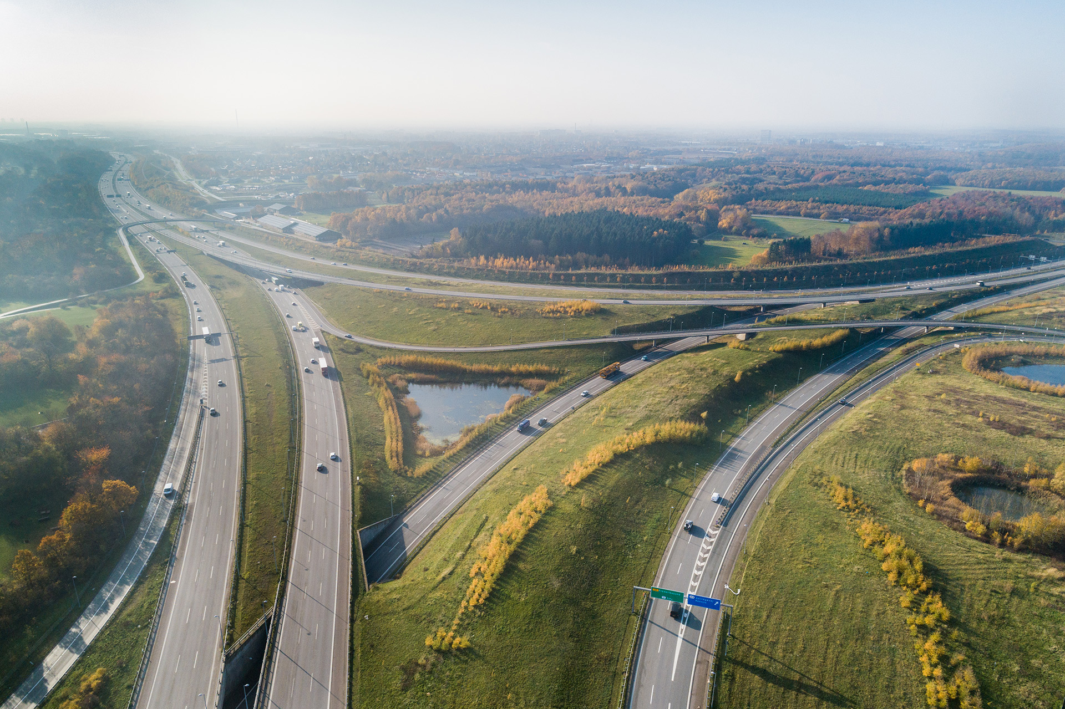
Nordiskt Vejforum – kompetencer uden grænser

Slide 4
Nordisk Vejforum
Vision Kompetence uden grænser
Mission At fremme udviklingen inden for vej- og transportsektoren gennem et samarbejde mellem eksperter i Danmark, Sverige, Norge, Finland, Island og Færøerne
Rolle At udveksle information, viden, erfaringer og best practice mellem de nordiske lande

Slide 5
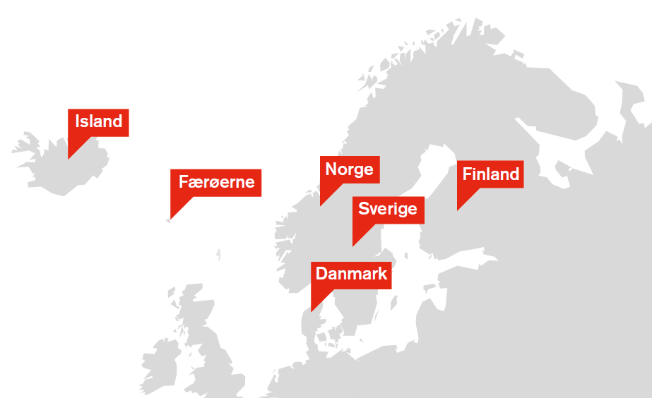
Nordisk Vejforum (NVF)
NVF er et offentlig-privat branchesamarbejde
NVF blev dannet i 1935
NVF har afdelinger i Danmark, Finland, Færøerne, Island, Norge og Sverige
NVF har ca. 300 medlemsvirksomheder
NVF’s formål er at dele og udvikle viden
NVF’s videndeling og –udvikling sker især via NVF’s arbejdsgrupper

Slide 6
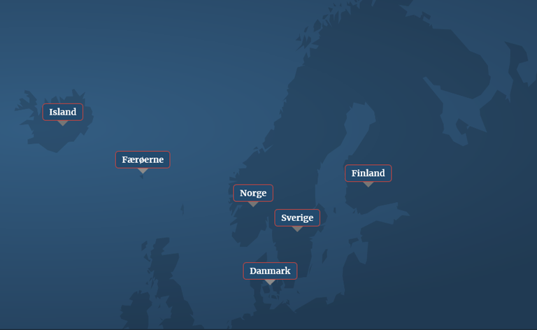
NVF 2020-2024
NVF arbejder i perioder på fire år
Den nuværende NVF-periode går fra 1. juli 2020 til 30. juni 2024
Arbejdsgrupperne er nedsat for max. 4 år (periodens længde)
Perioden slutter af med en kongres: ”Via Nordica 2024”
Danmark har formandskabet
Finland overtager formandskabet den 1. juli 2024

Slide 7
NVF’s strategiske grundlag
– FN’s verdensmål for bæredygtig udvikling
NVF sætter et særligt fokus på fem mål:
Mål 3: Sundhed og trivsel
Mål 9: Industri, innovation og infrastruktur
Mål 11: Bæredygtige byer og lokalsamfund
Mål 12: Ansvarlig forbrug og produktion
Mål 13: Klimaindsats

Slide 8
Via Nordica 2024 (save the date)
København 11. og 12. juni 2024
Tivoli Hotel & Congress Center
Sustainability
- Sessions with a take on Nordic Road Sector Approaches on
UN Goals
In-person conference with both plenary and parallel sessions on a viriaty of topics
Add-on 13. juni visit Femern Belt Development or the new Storstrøm Bridge

Slide 9
Nordisk Vejforum (NVF) Tunnelgruppe
74 medlemmer (heraf 7 korresponderende medlemmer)
Grupper:
Bjergtunneler
Betontunneler
Funktion & Sikkerhed
Medlemmer fra Færøerne, Island, Finland, Norge, Sverige & Danmark
Virtuelle møder

Slide 10
Emner:
Innovation og fornyelse af metoder og materialer
Sikkerhed
- automatiseret kørsel, selvkørende biler, alternative drivmidler som batterier, hydrogen, gas og cybersecurity
Simulering i virtuelt reality
Effektiv tunneldrift
forudsigeligt vedligehold, ændringer i tunnelens fysiske omgivelser og den forventede levetid samt effek­ten af ændrede trafikmængder og ændringer i bymiljøet og landsvejnettet.

Slide 11
Kontaktoplysninger
Ulf Malmros, Formand for Funktion- og Sikkerhed, +46 70 239 80 17, ulf.malmros@afry.com
Kjell Windelhed, Formand for Bergtunneler, +46 70 627 14 07, kjell@windelhed.se
Mette Waldorff, Sekretær og formand for Betontunneler, +45 40 49 88 66, mew@oresundsbron.com
Emelie Bjerkander, Formand for Tunnelgruppen & formand for Betontunneler, +45 61 93 06 17, ebj@vd.dk

Slide 12
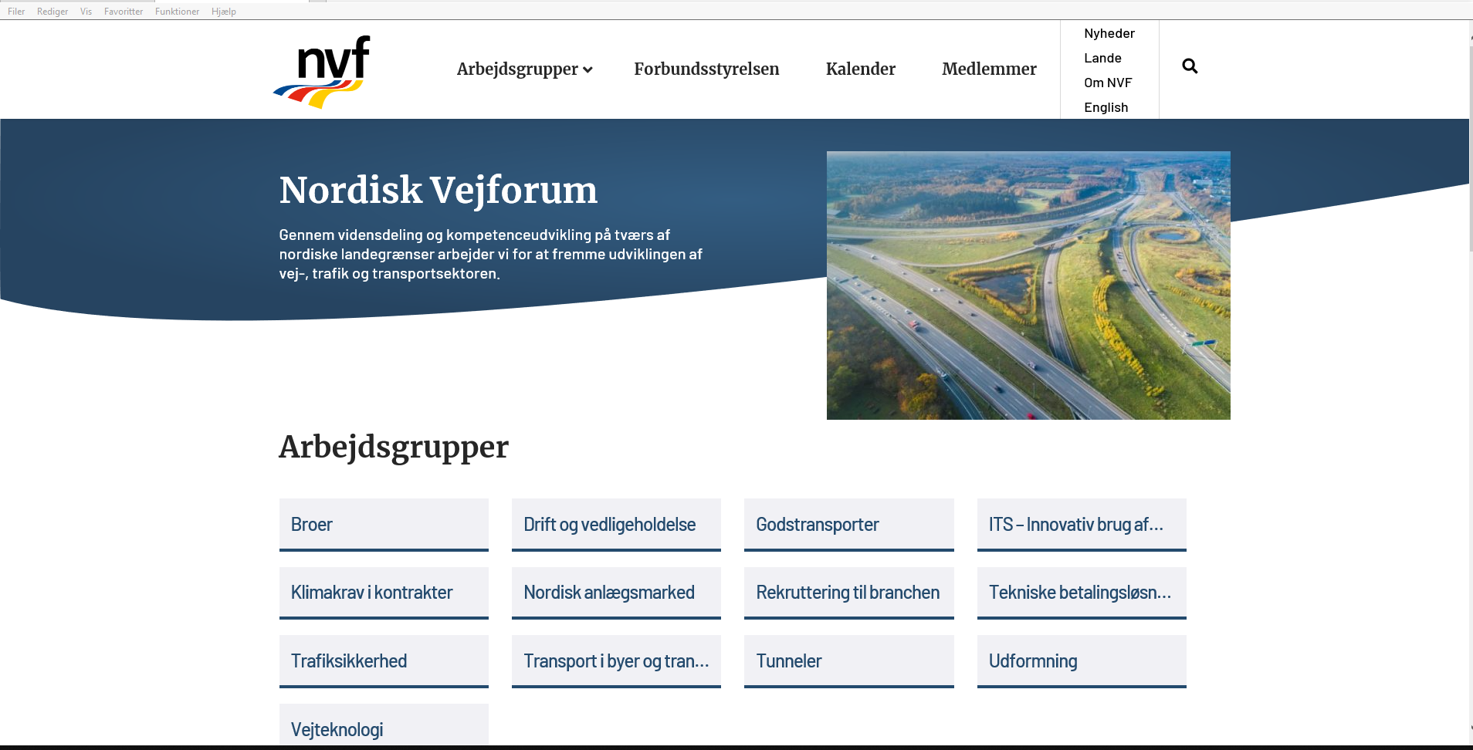
NVFnorden.org

Slide 13
Nordiskt Vejforum – kompetence uden grænser

